Slide 1


ريادة الأعمال والابتكار
Entrepreneurship and Innovation
Prepared by Dr. Rehab Elshafie
Lecture 7

Slide 2


المحاضرة السابعة
7
أدوار القيادة في تعزيز ثقافة الإبداع والابتكار

Slide 3







المحاضرة السابعة: أدوار القيادة في تعزيز ثقافة الإبداع والابتكار
01
04
01
القيادة
القيادة والقائد المبدع، والقيادة
مقومات القائد الإبداعي،
القيادة الإبداعية
02
05
02
الإبداع القيادي
03
القيادة الإبداعية، ومعايير اختيار القادة،
مراحل الإبداع، وطرق تنمية التفكير الإبداعي
مقومات
04
03
06
مراحل
05
القيادة الإبداعية، الإبداع القيادي، ومهارات القائد المبدع
معوقات الإبداع القيادي، دور القائدف في تعزيز الإبداع، والنتائج المتوقعة من القيادة الإبداعية
معوقات ونتائج
06

Slide 4


يعتمد التفكير المنطقي الرشيد على مجموعة من المعايير التي تضمن سلامة التحليل وجودة الحكم، من أهمها:
أدوار القادة في تعزيز الإبداع والابتكار والاستمرارية
رحلة نحو فهم القيادة الإبداعية وأثرها في بناء مؤسسات متميزة ومستدامة

Slide 5

مقدمة
يعتمد التفكير المنطقي الرشيد على مجموعة من المعايير التي تضمن سلامة التحليل وجودة الحكم، من أهمها:
تشهد المؤسسات تحولات متسارعة فرضتها التغيرات التقنية والتنافسية، مما أدى إلى تزايد الاهتمام بتطوير القيادات واكتشاف المواهب مبكرًا. ولم تعد القيادة تقتصر على الجوانب الإدارية التقليدية، بل أصبحت ترتكز على تحفيز الإبداع، ودعم الابتكار، والاستجابة للتغيرات.
الموارد البشرية المبدعة هي حجر الأساس في تحقيق الميزة التنافسية — ونجاح المؤسسات يعتمد بدرجة كبيرة على فاعلية القيادة في تعزيز الإبداع والابتكار.

Slide 6

يعتمد التفكير المنطقي الرشيد على مجموعة من المعايير التي تضمن سلامة التحليل وجودة الحكم، من أهمها:
لماذا يُعد الحديث عن القيادة والقائد المبدع أمرًا مهمًا؟
القيادة وسيلة أساسية لتحقيق التنمية ومواكبة التغيرات. فالقائد الفعّال يسهم في تحفيز الإبداع، وتوجيه الطاقات، وتحقيق الأهداف بكفاءة.
حل المشكلات
ابتكار حلول فعالة للتعامل مع التحديات والمواقف المعقدة.
الاندماج الاستراتيجي
تحقيق التوافق المؤسسي بين الأفراد، والرؤية، والأهداف.
تنمية القدرات
تطوير المهارات والخبرات وتعزيز الثقة والتعاون بين الأفراد.

Slide 7
أسباب الحاجة إلى القيادة الإبداعية
يعتمد التفكير المنطقي الرشيد على مجموعة من المعايير التي تضمن سلامة التحليل وجودة الحكم، من أهمها:
في المؤسسات التعليمية
تنمية القدرات الذاتية
تعزيز القدرة التنافسية
بناء الثقة بالنفس، وتنمية المبادرة،وتمكين العاملين من مواجهة التحديات بفاعلية.
تحسين جودة الخدمات وتطويرها باستمرار، بما يساعد المؤسسة على التميز ومواكبة التغيرات.
بيئة محفزة للإبداع
تحقيق الذات والإنجاز
تهيئة مناخ تعليمي داعم للتجريب والتطوير، ويشجع على التفكير الجديد والاستدامة المؤسسية.
رفع دافعية العاملين نحو الأداء المتميز،وتعزيز شعورهم بالنجاح والانتماء للمؤسسة.

Slide 8
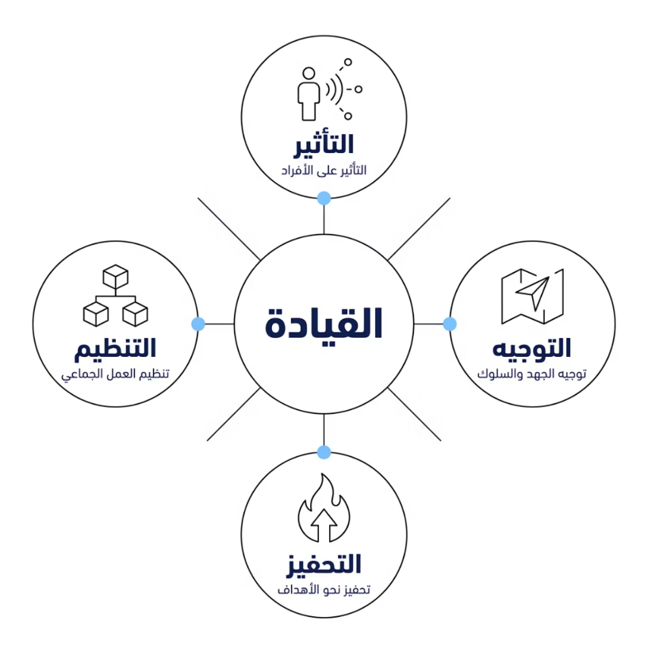
مفهوم القيادة
يعتمد التفكير المنطقي الرشيد على مجموعة من المعايير التي تضمن سلامة التحليل وجودة الحكم، من أهمها:
تُعرّف القيادة بأنها عملية تأثير وتوجيه يمارسها القائد على الأفراد بهدف تحقيق أهداف مشتركة، تشمل تنظيم الجهود وتحفيز العاملين وتوجيه سلوكهم نحو الإنجاز.
القيادة هي القدرة على التأثير الفعّال في أداء العاملين، وتنظيم جهودهم، وتوجيههم نحو تحقيق الأهداف المرجوة.

Slide 9
يعتمد التفكير المنطقي الرشيد على مجموعة من المعايير التي تضمن سلامة التحليل وجودة الحكم، من أهمها:
مقارنة مفاهيمية
"كل قائد مدير… وليس كل مدير قائد"
القائد والقيادة
المدير والإدارة
يؤثر ويحفّز الآخرين لتحقيق أهداف مشتركة
يركز على الابتكار وبناء العلاقات والتغيير
يوجّه المستقبل ويصنع الرؤية الاستراتيجية
ينظّم الموارد والعمليات لتحقيق الأهداف بكفاءة
يركز على التخطيط والتنظيم والرقابة
يحافظ على الاستقرار ويضمن تحقيق الكفاءة
نجاح المؤسسة يتحقق من التكامل بين القيادة والإدارة معًا.

Slide 10

معايير اختيار القادة:
يعتمد التفكير المنطقي الرشيد على مجموعة من المعايير التي تضمن سلامة التحليل وجودة الحكم، من أهمها:
القوة — الكفاءة المهنية
وتشمل الخبرة، والمهارات، والقدرة على الإنجاز،وحسن التنفيذ واتخاذ القرار في الوقت المناسب.
الأمانة — الكفاءة الأخلاقية
وتشمل الإخلاص، والنزاهة، وتحمل المسؤولية،ومراعاة الحقوق والالتزام بالقيم المؤسسية.
نجاح القائد لا يتحقق بالكفاءة وحدها أو بالقيم وحدها، بل بالتوازن بين القوة والأمانة في الأداء والسلوك.

Slide 11
فنون القيادة في تعزيز الإبداع والابتكار:
يعتمد التفكير المنطقي الرشيد على مجموعة من المعايير التي تضمن سلامة التحليل وجودة الحكم، من أهمها:
التحفيز والمكافأة
التأثير والإقناع
الاتصال الفعّال
تعزيز دافعية العاملين نحو الابتكار، وتقدير المبادرات والإنجازات المتميزة.
تبنّي الأفكار الجديدة، وحشد الدعم اللازم لتنفيذ التغيير.
تبادل الأفكار بوضوح وشفافية، وتشجيع الحوار الذي يدعم التعبير الإبداعي.
التمكين والعمل الجماعي
حل المشكلات
بناء بيئة تشاركية قائمة على الثقة، تُسهم في توليد أفكار مبتكرة وتحويلها إلى تطبيقات.
استخدام التفكير الإبداعي في مواجهة التحديات، والوصول إلى حلول عملية وغير تقليدية.

Slide 12

يعتمد التفكير المنطقي الرشيد على مجموعة من المعايير التي تضمن سلامة التحليل وجودة الحكم، من أهمها:
المجالات الأساسية للإبداع الوظيفي:
يتجلى الإبداع داخل المؤسسات في عدة مجالات رئيسية، ويؤدي القائد دورًا محوريًا في تفعيلها:
تفعيل سياسات جديدة
تطوير الإجراءات لتحسين الأداء المؤسسي
إيجاد خدمات ومنتجات جديدة
ابتكار خدمات تلبي احتياجات المستفيدين
أساليب عمل مبتكرة
تبني التقنيات الحديثة ورفع الكفاءة
هياكل تنظيمية حديثة
إعادة تنظيم العمل لتعزيز المرونة والتعاون

Slide 13
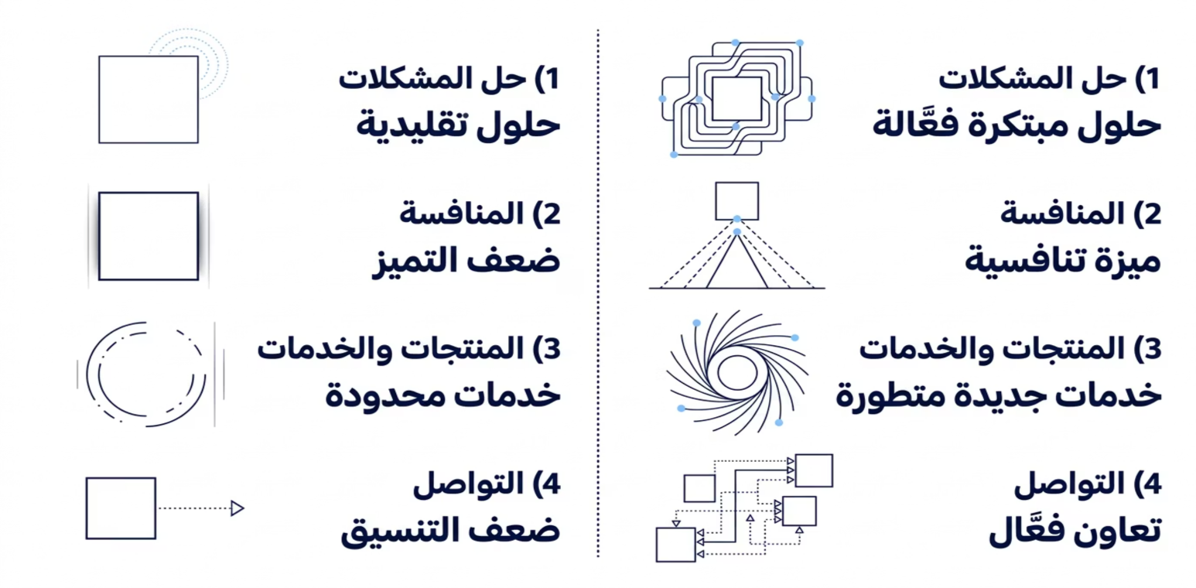
أهمية الإبداع
يعتمد التفكير المنطقي الرشيد على مجموعة من المعايير التي تضمن سلامة التحليل وجودة الحكم، من أهمها:
الإبداع يُحدث نقلة نوعية في المؤسسات — من النمط التقليدي إلى نظام مرن ومبتكر:

Slide 14
أهمية الإبداع
يعتمد التفكير المنطقي الرشيد على مجموعة من المعايير التي تضمن سلامة التحليل وجودة الحكم، من أهمها:
استثمار الفرص
الانتقال من صعوبة التكيف ➜ إلى القدرة على استغلال الفرص الجديدة بسرعة ووعي.
السياسات والإجراءات
الانتقال من أنظمة تقليدية ➜ إلى سياسات مرنة تدعم الإبداع والتطوير المستمر
أساليب العمل
التحول من طرق تقليدية ➜ إلى أساليب حديثة وتقنيات متطورة أكثر كفاءة ومرونة
الهيكل التنظيمي
التحول من الجمود التنظيمي ➜ إلى هياكل أكثر مرونة تدعم الابتكار والتعاون
يسهم الإبداع في تحويل المؤسسة من نمط تقليدي محدود إلى نظام أكثر مرونة وقدرة على التنافس والتطوير المستمر.

Slide 15

يعتمد التفكير المنطقي الرشيد على مجموعة من المعايير التي تضمن سلامة التحليل وجودة الحكم، من أهمها:
القيادة الإبداعية:
نمط قيادي يركز على تحقيق أعلى مستويات الجودة من خلال توظيف المهارات الإبداعية وتبني أهداف استشرافية.
خصائص القيادة الإبداعية
دور القائد المبدع
الحساسية للمشكلات والتحديات
القدرة على التغيير والتجديد
استخدام أساليب غير تقليدية
التفاعل مع متغيرات البيئة
تحفيز العاملين على التفكير الإبداعي
تشجيع طرح الأفكار الجديدة
بناء بيئة عمل داعمة للابتكار

Slide 16
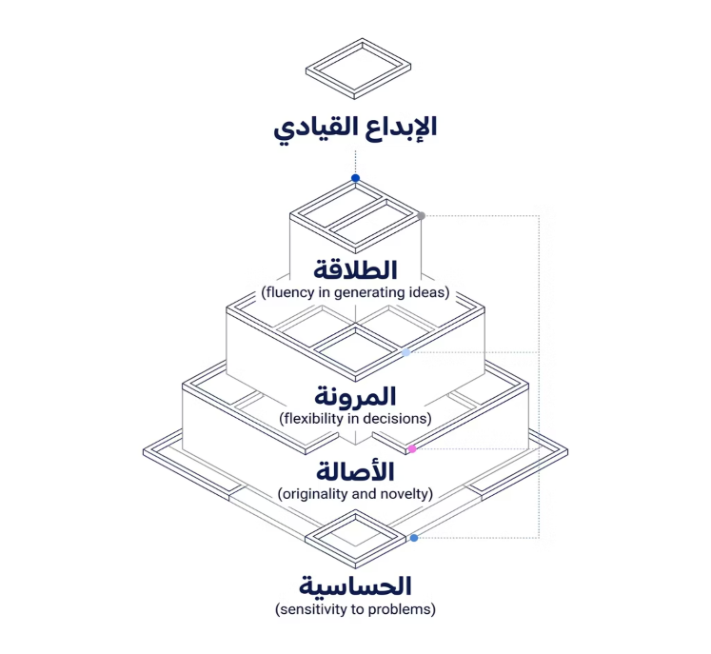
يعتمد التفكير المنطقي الرشيد على مجموعة من المعايير التي تضمن سلامة التحليل وجودة الحكم، من أهمها:
الإبداع القيادي
عناصر الإبداع القيادي
الإبداع القيادي هو قدرة القائد على توليد أفكار جديدة، وتبني حلول غير تقليدية، وتوجيه المؤسسة نحو التطوير المستمر في الأداء والقرارات والممارسات.
أثره في المؤسسة
تعزيز القدرة التنافسية عبر دعم التميز والابتكار
تحسين الأداء المؤسسي من خلال تطوير أساليب العمل
تسريع اتخاذ القرارات بمرونة وفعالية أكبر
دعم التكيف مع التغيرات في بيئة العمل الحديثة

Slide 17
يعتمد التفكير المنطقي الرشيد على مجموعة من المعايير التي تضمن سلامة التحليل وجودة الحكم، من أهمها:
مهارات القائد المبدع:
"لا يمكن للقائد أن يكون مبدعًا دون امتلاك مجموعة متكاملة من المهارات التي تساعده على التعامل مع العمل والأفراد والتحديات بشكل متوازن."
مهارات إدراكية
مهارات إنسانية
مهارات فنية
تتعلق بالتفكير الاستراتيجي والتحليل
تتعلق بالتعامل الفعّال مع الأفراد
تتعلق بطبيعة العمل والكفاءة المهنية

Slide 18

المهارات الفنية
يعتمد التفكير المنطقي الرشيد على مجموعة من المعايير التي تضمن سلامة التحليل وجودة الحكم، من أهمها:
تشير المهارات الفنية إلى قدرة القائد على استخدام المعرفة المتخصصة والأدوات المهنية في أداء العمل بكفاءة، بما يساعده على فهم تفاصيل المهام واتخاذ قرارات دقيقة.
أهميتها للقائد:
تساعده على فهم تفاصيل العمل بصورة أعمق.
تمكّنه من متابعة الأداء وتقويمه بموضوعية.
تسهم في اتخاذ قرارات عملية دقيقة مبنية على معرفة واضحة.
تشمل المهارات الفنية:
تحسين الأداء التشغيلي
استخدام التقنيات الحديثة
فهم طبيعة العمل والإجراءات

Slide 19

المهارات الإنسانية
يعتمد التفكير المنطقي الرشيد على مجموعة من المعايير التي تضمن سلامة التحليل وجودة الحكم، من أهمها:
تُعد المهارات الإنسانية من أهم مهارات القيادة، حيث ترتبط بقدرة القائد على التعامل الفعّال مع الأفراد داخل المؤسسة.
أهميتها للقائد:
تساعد على تعزيز التعاون والعمل الجماعي.
تسهم في رفع الروح المعنوية والدافعية.
تهيئ بيئة مناسبة للإبداع والابتكار داخل المؤسسة.
تشمل المهارات الإنسانية:
تحفيز العاملين
التواصل الفعّال
بناء علاقات إيجابية

Slide 20

المهارات الإدراكية
يعتمد التفكير المنطقي الرشيد على مجموعة من المعايير التي تضمن سلامة التحليل وجودة الحكم، من أهمها:
تشير المهارات الإدراكية إلى قدرة القائد على التفكير الاستراتيجي وفهم الصورة الكلية للمؤسسة، بما يساعده على الربط بين الواقع الحالي والأهداف المستقبلية.
أهميتها للقائد:
تساعده على رؤية ما وراء التفاصيل وربط الأجزاء ببعضها.
تمكّنه من توجيه المؤسسة نحو التطوير والابتكار.
تسهم في تحسين جودة القرارات ورفع كفاءة الأداء المؤسسي.
تشمل المهارات الإدراكية:
التخطيط للمستقبل
اتخاذ القرارات الاستراتيجية
تحليل المشكلات المعقدة

Slide 21

مقومات القائد الإبداعي
يعتمد التفكير المنطقي الرشيد على مجموعة من المعايير التي تضمن سلامة التحليل وجودة الحكم، من أهمها:
الحساسية للمشكلات
اكتشاف التحديات مبكرًا قبل تفاقمها
الطلاقة الفكرية
إنتاج عدد كبير من الأفكار في وقت قصير
المرونة
التكيف مع التغيرات وتعديل الأساليب
الأصالة
تقديم أفكار جديدة وغير تقليدية

Slide 22
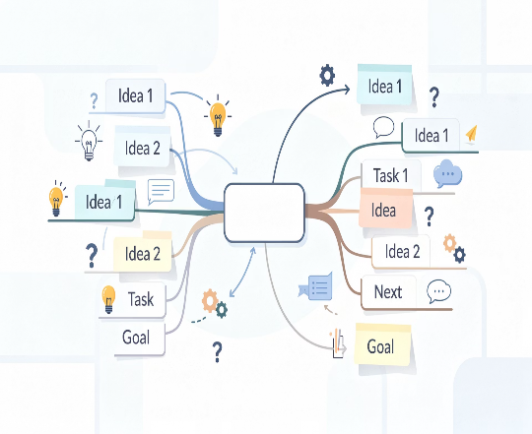

يعتمد التفكير المنطقي الرشيد على مجموعة من المعايير التي تضمن سلامة التحليل وجودة الحكم، من أهمها:
الطلاقة الفكرية
الحساسية للمشكلات
تشير الطلاقة الفكرية إلى قدرة القائد على إنتاج أكبر عدد ممكن من الأفكار والحلول في وقت قصير.
تمثل الحساسية للمشكلات قدرة القائد على إدراك التحديات قبل تفاقمها، وعدم تجاهل المؤشرات الأولية للأزمات.
تنوع الأفكار وتعددها
سرعة التفكير والاستجابة
تقديم بدائل متعددة لكل مشكلة
ملاحظة التغيرات في البيئة
اكتشاف المشكلات في مراحلها الأولى
توقع المخاطر المحتملة واستباقها
هذه المهارة تمنح القائد ميزة استباقية في التعامل مع التحديات قبل أن تصبح أزمات.
"كلما زادت قدرة القائد على توليد الأفكار، زادت فرصه في الوصول إلى حلول مبتكرة."

Slide 23


يعتمد التفكير المنطقي الرشيد على مجموعة من المعايير التي تضمن سلامة التحليل وجودة الحكم، من أهمها:
الأصالة
المرونة
تشير الأصالة إلى قدرة القائد على إنتاج أفكار جديدة وغير تقليدية — جوهر القيادة الإبداعية الحقيقية.
تعني المرونة قدرة القائد على التكيف مع التغيرات وتعديل أساليبه وفقًا للظروف والمستجدات.
الابتكار في الحلول، وتجاوز الأساليب المعتادة.
التفكير خارج الصندوق، والنظر للمشكلة من زوايا متعددة.
التميز والاستثنائية، وبناء هوية قيادية فريدة.
تقبّل الأفكار الجديدة باستمرار
تغيير الخطط عند الحاجة دون تردد
التكيف مع الأزمات بشكل سريع
"القائد المرن لا يتمسك بأسلوب واحد، بل يغير طريقته بما يتناسب مع الموقف."

Slide 24

مهارات تدفع القائد للنجاح
يعتمد التفكير المنطقي الرشيد على مجموعة من المعايير التي تضمن سلامة التحليل وجودة الحكم، من أهمها:
هناك مجموعة من المهارات التي تعزز نجاح القائد في بيئة العمل الإبداعي وتجعله أكثر تأثيرًا:
حب الاستطلاع
اكتشاف الجديد وطرح الأسئلة باستمرار
الاستقلالية في التفكير
اتخاذ مواقف مستقلة ومبنية على القناعة
المبادرة
اتخاذ القرار والتصرف دون انتظار
حل المشكلات
التعامل مع التحديات بفاعلية وإبداع

Slide 25

مراحل الإبداع
يعتمد التفكير المنطقي الرشيد على مجموعة من المعايير التي تضمن سلامة التحليل وجودة الحكم، من أهمها:
كيف تحدث عملية الإبداع القيادي؟
الإبداع القيادي ليس حدثًا عشوائيًا، بل عملية منهجية تمر بمراحل متكاملة تحوّل الأفكار إلى نتائج واقعية.
التكوين
التطبيق
التأمل
التحليل
الاستكشاف
دمج النتائج والحفاظ على الابتكار
تنفيذ الاختبارات وتجربة الحلول
احتضان الأفكار ومراجعتها داخليًا
تقييم الخيارات وتحديد الفرص
جمع المعلومات وفهم السياق
كل مرحلة تبني على ما قبلها، والإبداع الحقيقي يكتمل فقط عند إتمام رحلة التطبيق والتكوين.

Slide 26


يعتمد التفكير المنطقي الرشيد على مجموعة من المعايير التي تضمن سلامة التحليل وجودة الحكم، من أهمها:
مرحلة التحليل:
مرحلة الاستكشاف:
في هذه المرحلة يتم دراسة الأفكار وتحليلها لاختيار الأنسب والأكثر جدوى وفاعلية.
تُعد هذه المرحلة البداية الحقيقية للإبداع، حيث يتم البحث عن الأفكار والفرص الجديدة من خلال الفضول الفكري والمراقبة الدقيقة.
تقييم البدائل المتاحة
دراسة الجدوى والمخاطر
اختيار الحلول الأمثل
جمع المعلومات من مصادر متنوعة
تحليل البيئة الداخلية والخارجية
تحديد الفرص والاحتياجات الكامنة
"التحليل هو المرحلة التي تتحول فيها الأفكار إلى قرارات واضحة."
"في هذه المرحلة يبدأ القائد في طرح الأسئلة واكتشاف الفرص الكامنة."

Slide 27


يعتمد التفكير المنطقي الرشيد على مجموعة من المعايير التي تضمن سلامة التحليل وجودة الحكم، من أهمها:
مرحلة التكوين:
مرحلة التطبيق:
تمثل هذه المرحلة تثبيت الابتكار وضمان استمراريته داخل المؤسسة ليصبح ثقافة راسخة.
يتم في هذه المرحلة تنفيذ الأفكار وتحويلها إلى واقع عملي — الاختبار الحقيقي للإبداع.
تحسين النتائج باستمرار
تطوير الأداء المؤسسي
ضمان الاستدامة والاستمرارية
تنفيذ الحلول، ووضع الأفكار موضع التنفيذ الفعلي.
اختبار النماذج والبروتوتايب.
تطوير الأداء، و تحسين النتائج بناءً على التغذية الراجعة
"الإبداع الحقيقي هو الذي يستمر ويُحدث تأثيرًا طويل المدى."

Slide 28
طرق تنمية التفكير الإبداعي
يعتمد التفكير المنطقي الرشيد على مجموعة من المعايير التي تضمن سلامة التحليل وجودة الحكم، من أهمها:
يمكن تنمية التفكير الإبداعي لدى القادة من خلال أساليب منظمة تعزز قدرتهم على الابتكار، و الإبداع
فهي مهارة يمكن تطويرها وليست فطرية فقط.
التفكير المتشعب
الأنشطة العلمية المفتوحة
العصف الذهني
الألعاب التعليمية
التعلم بالاكتشاف
تمثيل الأدوار

Slide 29


يعتمد التفكير المنطقي الرشيد على مجموعة من المعايير التي تضمن سلامة التحليل وجودة الحكم، من أهمها:
العصف الذهني
الأنشطة العلمية المفتوحة
يُعتبر العصف الذهني من أهم تقنيات توليد الأفكار، حيث يتم تشجيع المشاركين على طرح أكبر عدد ممكن من الأفكار دون نقد أو تقييم مبكر.
تُعد الأنشطة المفتوحة من أفضل الوسائل لتنمية التفكير الإبداعي، حيث تمنح الأفراد حرية التفكير والاستكشاف دون قيود مسبقة.
زيادة عدد الأفكار.
تعزيز التفكير الجماعي.
تشجيع المشاركة الكاملة.
طرح مشكلات مفتوحة بلا إجابة واحدة
تشجيع البحث والاستقصاء الذاتي
التعلم القائم على التجربة والاكتشاف
"العصف الذهني يحرر التفكير من القيود، ويُنتج أفكارًا غير متوقعة."
"عندما نمنح الأفراد حرية التفكير، فإننا نفتح الباب أمام الإبداع الحقيقي."

Slide 30


يعتمد التفكير المنطقي الرشيد على مجموعة من المعايير التي تضمن سلامة التحليل وجودة الحكم، من أهمها:
التفكير المتشعب
التعلم بالاكتشاف
هو القدرة على توليد أفكار متعددة ومتنوعة حول مشكلة معينة، بدلًا من البحث عن حل واحد فقط.
يعتمد هذا الأسلوب على إشراك المتعلمين في اكتشاف المعرفة بأنفسهم بدلًا من تلقيها جاهزة.
طرح أسئلة متنوعة ومتعددة
النظر للمشكلة من زوايا مختلفة
الابتعاد عن قيود الحل الواحد
طرح أسئلة مفتوحة تحفز التفكير
البحث والتحليل الذاتي
الوصول إلى النتائج بالتجربة
"التفكير المتشعب يفتح أمام القائد خيارات متعددة بدلًا من حل واحد محدود."
"التعلم الحقيقي لا يأتي من التلقين، بل من الاكتشاف والتجربة."

Slide 31


يعتمد التفكير المنطقي الرشيد على مجموعة من المعايير التي تضمن سلامة التحليل وجودة الحكم، من أهمها:
تمثيل الأدوار
الألعاب التعليمية
يعتمد على وضع الأفراد في مواقف افتراضية لمحاكاة الواقع، مما يجعلهم يعيشون التجربة ويتعلمون من خلالها.
تُستخدم الألعاب كوسيلة فعالة لتنمية التفكير الإبداعي من خلال التفاعل والمشاركة الممتعة.
تنمية مهارات التفكير التطبيقي
تحسين آليات اتخاذ القرار
تعزيز التفاعل والتواصل
تنمية المهارات بطريقة تفاعلية
تعزيز التعلم بالاستمتاع
زيادة الدافعية والمشاركة
"تمثيل الأدوار يجعل القائد يعيش التجربة، وليس فقط يتعلمها."
"عندما يصبح التعلم ممتعًا، يصبح الإبداع أسهل وأسرع."

Slide 32
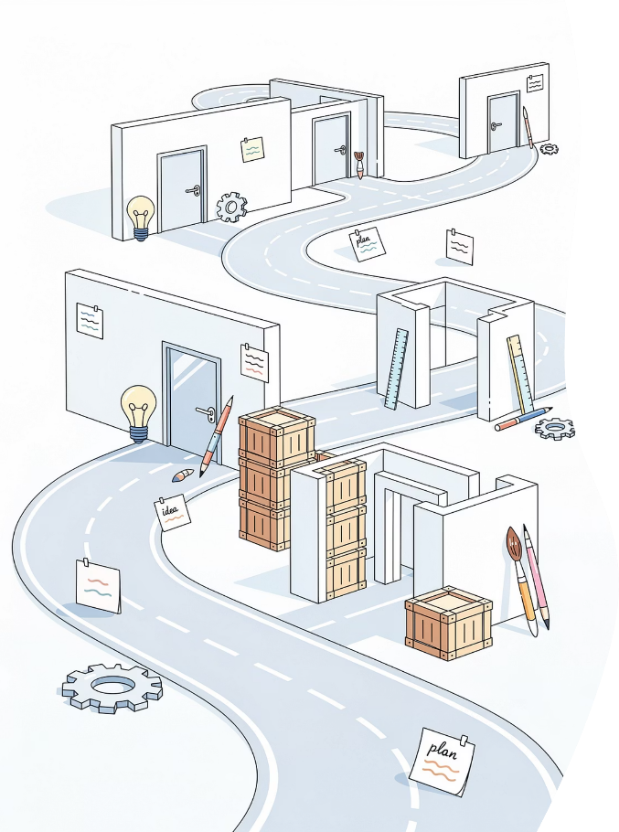
معوقات الإبداع القيادي
يعتمد التفكير المنطقي الرشيد على مجموعة من المعايير التي تضمن سلامة التحليل وجودة الحكم، من أهمها:
رغم أهمية الإبداع، إلا أن هناك معوقات تحد من ممارسته داخل المؤسسات. التعرف على المعوقات هو أول خطوة لتجاوزها.
معوقات نفسية
معوقات تنظيمية
العوامل الفردية التي تؤثر على التفكير
هيكل المؤسسة ونظامها الإداري
معوقات إدارية
أساليب القيادة التقليدية الجامدة
"الإبداع لا يتوقف بسبب غياب الأفكار، بل بسبب وجود عوائق تمنع ظهورها."

Slide 33

المعوقات التنظيمية
يعتمد التفكير المنطقي الرشيد على مجموعة من المعايير التي تضمن سلامة التحليل وجودة الحكم، من أهمها:
ترتبط المعوقات التنظيمية بهيكل المؤسسة ونظامها الإداري، وقد تؤدي إلى إضعاف بيئة الإبداع عندما تحدّ من المرونة وتؤخر اتخاذ القرار.
"كلما زادت القيود التنظيمية، قلّت فرص الإبداع."
أثرها على المؤسسة:
إبطاء تنفيذ المبادرات الجديدة.
تقليل دافعية العاملين نحو الإبداع.
إضعاف التعاون والمرونة التنظيمية
من أبرز المعوقات التنظيمية
البيروقراطية المفرطة
غموض الأدوار والمسؤوليات
إجراءات طويلة تعيق الأفكار الجديدة
تداخل المهام وضعف التنسيق بين الأفراد والوحدات
ضعف التخطيط الاستراتيجي
غياب الرؤية المستقبلية الواضحة يحد من فرص التطوير والابتكار

Slide 34

المعوقات النفسية
يعتمد التفكير المنطقي الرشيد على مجموعة من المعايير التي تضمن سلامة التحليل وجودة الحكم، من أهمها:
ترتبط المعوقات النفسية بالعوامل الفردية والانفعالية التي تؤثر في التفكير الإبداعي، وتحدّ من جرأة القائد على المبادرة وتجريب الأفكار الجديدة.
"أكبر عدو للإبداع هو الخوف."
أثرها على المؤسسة:
تقليل الجرأة في اتخاذ المبادرات.
إضعاف القدرة على التفكير الابتكاري.
تأخير تبني الحلول الجديدة والتطوير المؤسسي
الخوف من الفشل
مقاومة التغيير
من أبرز المعوقات النفسية
التردد في تجربة الأفكار الجديدة
التمسك بالمألوف رغم قصوره
ضعف الثقة بالنفس
الشك في القدرات الإبداعية الذاتية

Slide 35

المعوقات الإدارية
يعتمد التفكير المنطقي الرشيد على مجموعة من المعايير التي تضمن سلامة التحليل وجودة الحكم، من أهمها:
ترتبط المعوقات الإدارية بأساليب القيادة والممارسات الإدارية التقليدية التي تحدّ من حرية التفكير والمبادرة، وتقلل من دافعية العاملين نحو الإبداع.
"القيادة التقليدية تقتل الإبداع حتى لو كانت الموارد متوفرة."
أثرها على المؤسسة:
انخفاض دافعية العاملين نحو الابتكار.
بطء تطوير العمل والإجراءات.
تراجع روح المبادرة والتجديد.
المركزية في القرار
عدم تشجيع المبادرات
من أبرز المعوقات الإدارية
تركّز السلطة في يد الإدارة العليا
إهمال الأفكار الجديدة وعدم تقديرها
ضعف المشاركة
إقصاء العاملين من عمليات التخطيط

Slide 36
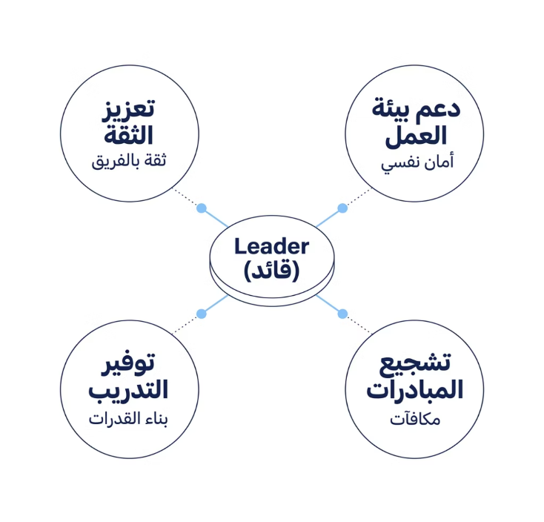
كيف يتغلب القائد على المعوقات؟
يعتمد التفكير المنطقي الرشيد على مجموعة من المعايير التي تضمن سلامة التحليل وجودة الحكم، من أهمها:
يستطيع القائد تجاوز المعوقات المرتبطة بالإبداع عندما يتحول من مجرد مدير للمهام إلى صانع لبيئة داعمة للابتكار، من خلال ممارسات واضحة ومستدامة.
أهم الأساليب التي يعتمد عليها:
"القائد هو من يصنع بيئة الإبداع أو يقتلها."
الأثر المتوقع:
زيادة دافعية العاملين
رفع مستوى المبادرة والابتكار
تحويل المعوقات إلى فرص للتطوير
التغيير الحقيقي يبدأ من القائد — عندما يؤمن بالإبداع ويجسّده في سلوكه اليومي.

Slide 37

دور القائد في تعزيز الإبداع
يعتمد التفكير المنطقي الرشيد على مجموعة من المعايير التي تضمن سلامة التحليل وجودة الحكم، من أهمها:
يلعب القائد دورًا محوريًا في نشر ثقافة الابتكار داخل المؤسسة — الإبداع لا يحدث بالصدفة، بل بقيادة واعية تدعمه.
تحفيز العاملين
إشعال الدافعية الداخلية نحو التميز
دعم الأفكار الجديدة
الاستماع والتشجيع وعدم الرفض المبكر
بيئة آمنة للتجربة
تقبّل الخطأ كجزء من مسيرة التعلم

Slide 38
يعتمد التفكير المنطقي الرشيد على مجموعة من المعايير التي تضمن سلامة التحليل وجودة الحكم، من أهمها:
النتائج المتوقعة من القيادة الإبداعية:
تسهم القيادة الإبداعية في إحداث أثر واضح داخل المؤسسة، لأنها تربط بين تحفيز الأفراد، وتطوير الأداء، وتوجيه الجهود نحو الابتكار.
→
★
↑
تعزيز التنافسية
تحسين الأداء
تحقيق التميز
تحقيق ميزة تنافسية مستدامة،تمكّن المؤسسة من التكيف مع التغيرات ومواجهة التحديات.
بناء مؤسسة قادرة على الابتكار،تمتلك رؤية واضحة وتقدّم قيمة مضافة في بيئة العمل.
رفع مستوى الكفاءة والإنتاجية المؤسسية،من خلال تطوير أساليب العمل وتحسين جودة المخرجات.
"المؤسسات التي تقود بالإبداع، هي التي تقود المستقبل."
أثر إضافي يمكن إبرازه
زيادة دافعية العاملين نحو المبادرة
تحسين جودة القرارات المؤسسية
دعم ثقافة التطوير المستمر

Slide 39

الخاتمة
يعتمد التفكير المنطقي الرشيد على مجموعة من المعايير التي تضمن سلامة التحليل وجودة الحكم، من أهمها:
تمثل القيادة الإبداعية عنصرًا أساسيًا في نجاح المؤسسات الحديثة، لأنها لا تقتصر على إدارة العمل، بل تمتد إلى تطوير الأداء، وتعزيز الابتكار، وبناء القدرة على مواجهة التحديات في بيئات سريعة التغير.
القائد الإبداعي:
يقود التغيير
يفكر بطريقة مختلفة
لا ينتظره بل يصنعه ويوجّهه
يرى الفرص حيث يرى غيره عقبات
يصنع المستقبل
يُحوّل الرؤية إلى واقع ملموس
"في عالم سريع التغير، لا يكفي أن تكون قائدًا… بل يجب أن تكون قائدًا مبدعًا."
إن الاستثمار في القيادة الإبداعية هو استثمار في مستقبل المؤسسة، وفي قدرتها على التميز والاستدامة والتجدد.

Slide 40



Thank You

